Slide 1
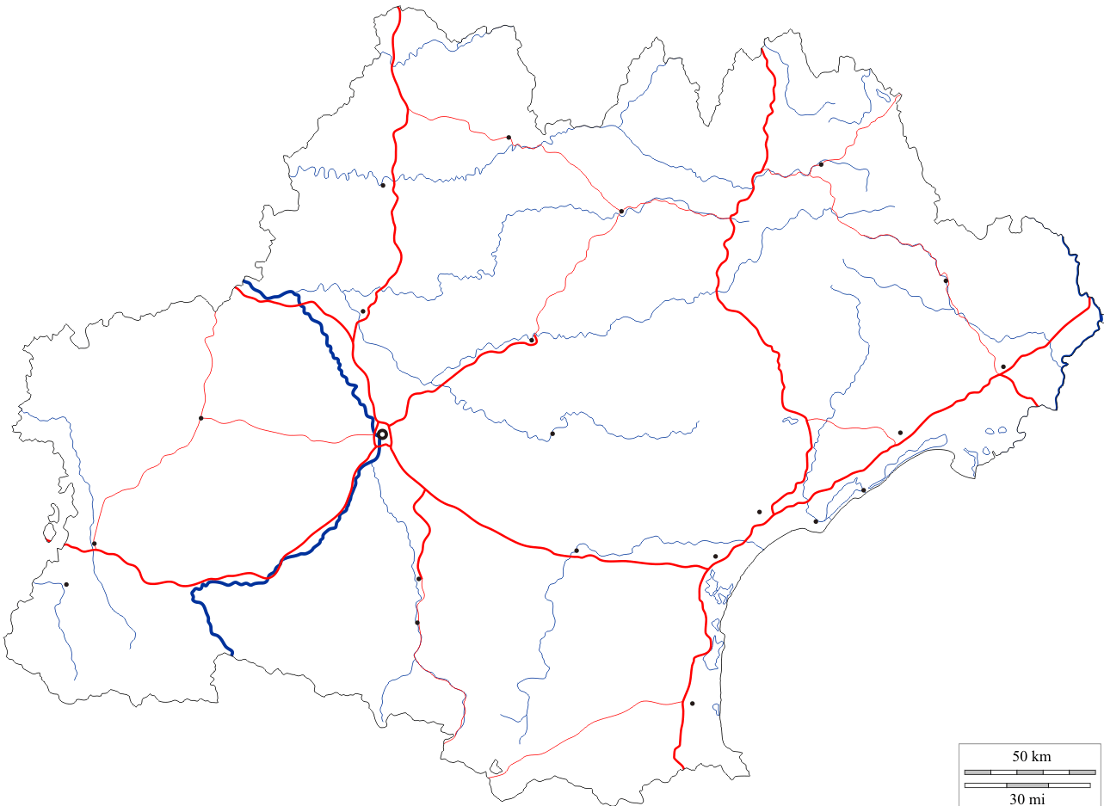
Vers Paris
N
?
Padirac
Vers Lyon et la dorsale européenne
Rocamadour
Rodez
Vers Bordeaux
Midi Pyrénées
Ales
Viaduc de Millau
Montauban
Albi
Aerospace Valley
Toulouse
Nîmes
Région Occitanie
Pyrénées
Méditerranée
Montpellier
Castres
Carcassonne
Beziers
Sète
Marseille
Narbonne
Lourdes
Languedoc-Roussillon
Gavarnie
?
Superbagnère
Perpignan
Aragnouet-Bielsa
TCP
Puymorens
Font Romeu
Perthus
Vers Saragosse et Madrid
Catalogne
Les enjeux d’intégration et
de cohérence de la Région
Occitanie Pyrénées Méditerranée
Barcelone
Baléares
Auteur : Manuel Nérée

Slide 2
I La cohérence du territoire de la région Occitanie ......
a) .....dépend de facteurs structurants
Montagnes
Plaines et collines
Seuil de Naurouze
Réseau hydrographique
b) En regroupant d' anciennes divisions administratives, ...
Limites de la région Occitanie
Nom des anciennes régions regroupées. Capitale régionale
Décentralisation
Aspirations séparatistes
c) ...elle doit associer territoires à vocations multiples et différenciées ...
Espace à dominante agricole
Agriculture productiviste
Pôle productif majeur
Pôle productif secondaire
Littoral balnéaire
Exemples de stations de sport d'hiver
Exemples de sites touristiques majeurs
d) ..et faire avec un peuplement inégal et des systèmes urbains distincts..
Espaces très peu peuplés
Macrocéphalie toulousaine. Un système urbain monocentrique
Conurbation languedocienne. Un système urbain polycentrique et linéaire
e) Le maillage des voies de communication est le reflet des disparités du territoire de la nouvelle région
Axes routiers majeurs
Axes routiers secondaires
Réseaux des voies de communication en étoile autour de Toulouse
Canaux
II La place de la région Occitanie dans le contexte national, européen et mondial (concurrence, intégration et coopération)....
a)...dépend des moyens d'intégration dans les réseaux de communication,
Port
Premier aéroport
Deuxième aéroport
Lignes grande vitesse en service
LGV à venir
Franchissements (Tunnels, viaducs pertuis) Projet enterrée de traversée centrale des Pyrénées
b) ...de son poids économique et politique,
Métropole européenne de rang 3
Métropole de rang 4
Métropole de rang 5.
Aire d'influence de la capitale catalane. Catalogne Régions de l’Eurorégion
c) ...et de son attractivité.
La région attire des touristes, des résidents et des capitaux
d) Car elle a des atouts et des perspectives de développement.
Pôle de compétitivité
Pôle de compétitivité à vocation mondiale
Languedoc-Roussillon

